Slide 1
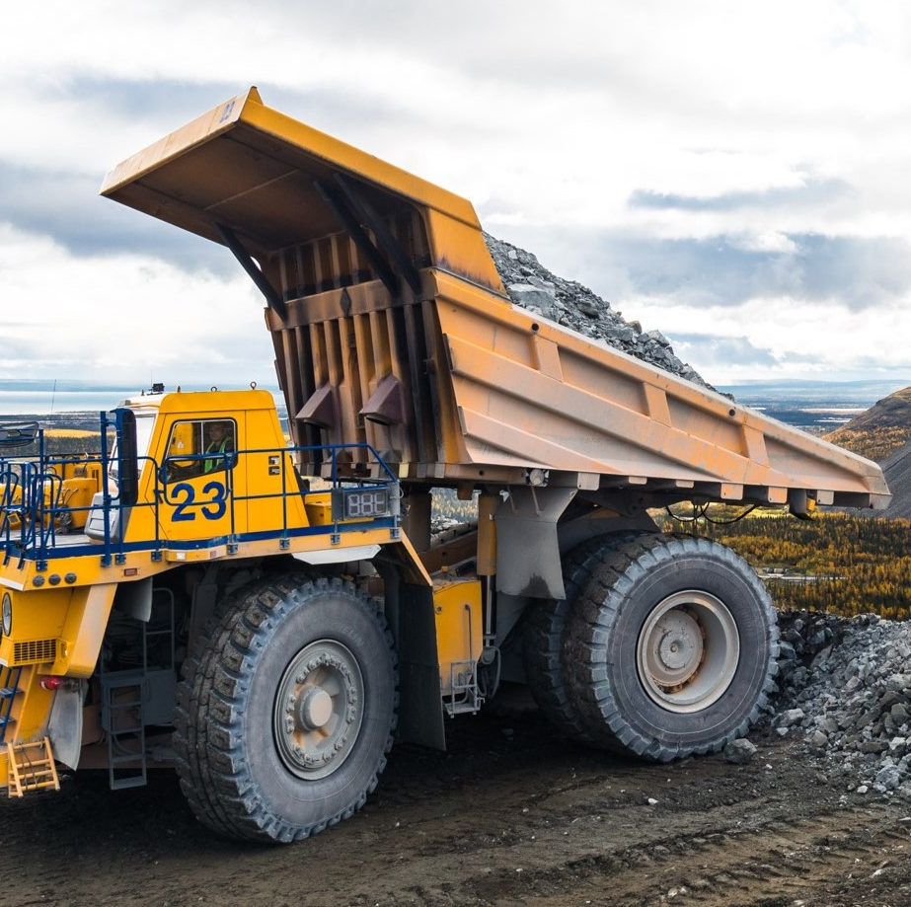
Urânio em adubos fosfatados
Vladimir Nosov
Candidato em Ciências Biológicas
(ciência do solo), Chefe do Centro
de Competências da "Apatit", S.A.,
grupo de empresas "PhosAgro"
vvnosov@phosagro.ru

Slide 2
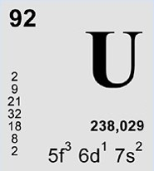
Metais pesados e saúde humana
Todos os isótopos de urânio são radioativos.
Existem três isótopos de urânio na natureza:
Isótopo | Prevalência, % | Meia-vida, anos
²³⁸U | 99,2739 | 4,51 × 10⁹
²³⁵U | 0,7024 | 7,13 × 10⁸
²³⁴U | 0,0057 | 2,45 × 10⁵
https://megabook.ru
O urânio-238 representa 99%
de todo o urânio natural.

Slide 3

O urânio e a saúde humana
Os alimentos e a água potável são
as principais fontes de exposição
ao urânio na maioria das pessoas.
Efeitos nocivos do urânio:
O urânio tem efeitos na saúde principalmente como substância tóxica que causa danos nos rins.
Subsequentemente, a radioatividade
do urânio afeta negativamente
a hematopoiese, levando
ao desenvolvimento de cancro
da medula óssea.
Além disso, o urânio é genotóxico (danifica o ADN) e mutagénico (causa
ou promove mutações hereditárias).
Toxicidade química
(metal pesado)
Radioatividade (metais pesados)
O urânio é mau para todos os mamíferos!
Smith e Makhijani, 2005; Ivanenko e coautores., 2012.

Slide 4
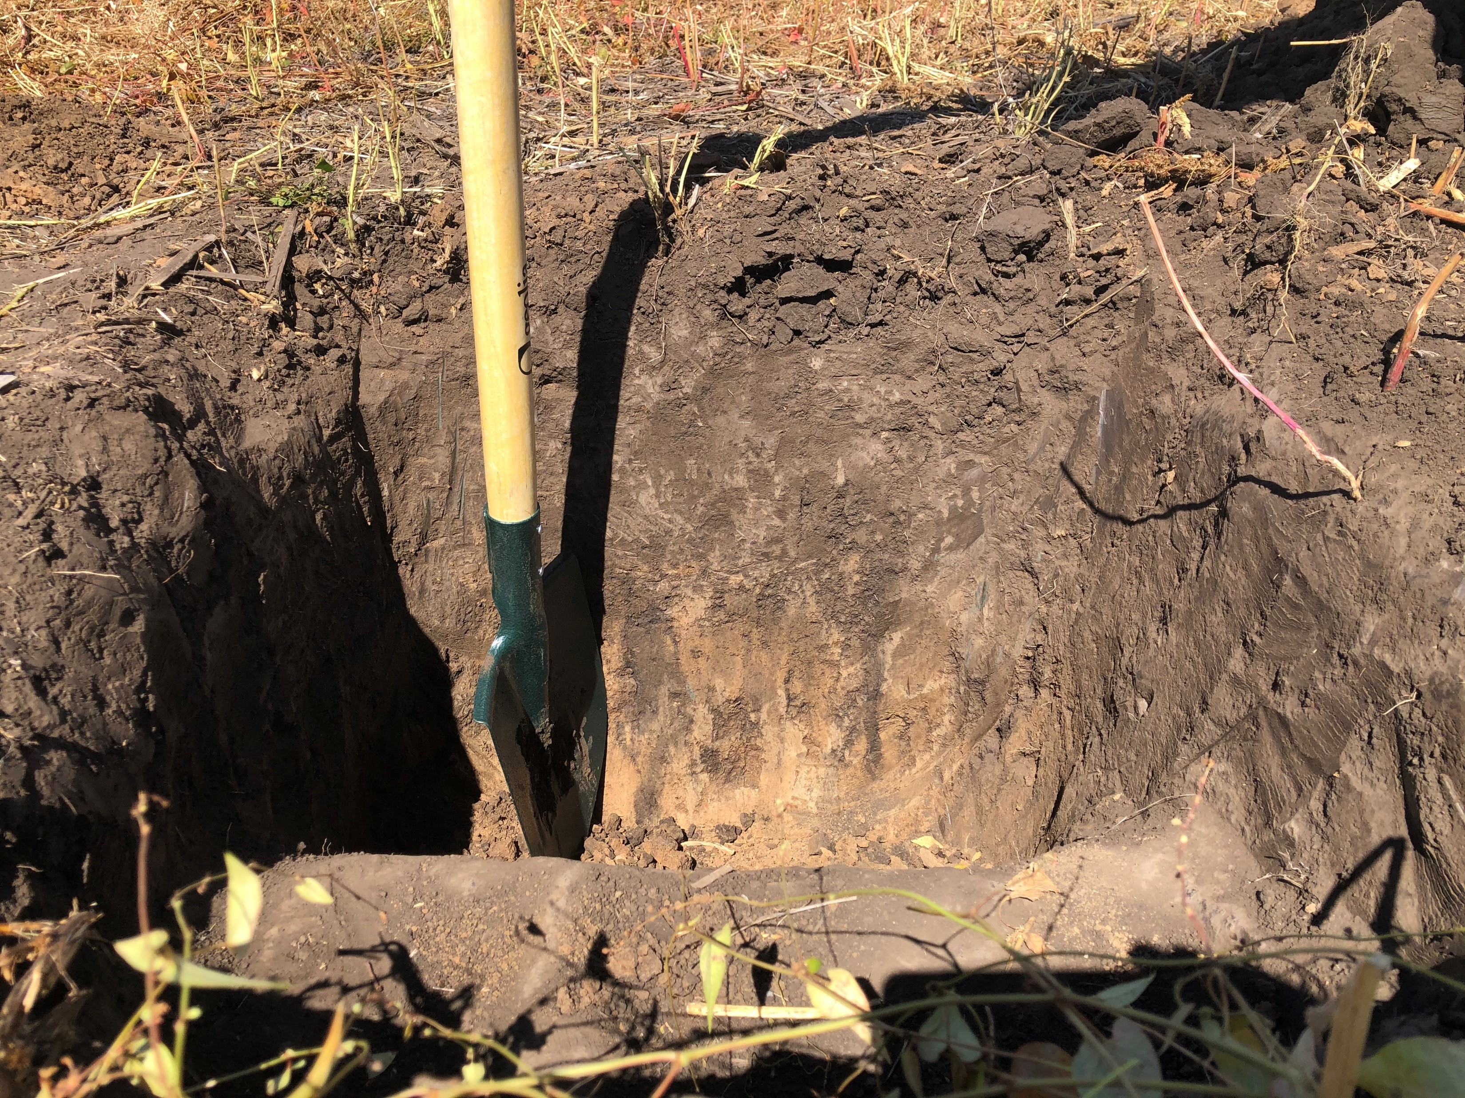
Comportamento do urânio no solo
Em condições aeróbicas , o urânio tem valência 6+ (íon uranila UO₂²⁺). É a forma mais estável e móvel do urânio.
O urânio forma facilmente compostos complexos com matéria orgânica, carbonatos, fosfatos e sulfatos. Estes compostos mais ou menos solúveis, bem como os óxidos e hidróxidos de ferro, determinam a mobilidade do urânio nos solos.
Em condições anaeróbicas, o urânio pode ser reduzido à valência 4+ sob a forma de U(OH)₄
e U(OH)₃ ou reagir com sulfeto.
Em solos inundados, o urânio tende a precipitar-se.
Foi observada uma maior acumulação de ²³⁸U no solo e nas plantas com a aplicação prolongada de fertilizante fosfórico.
Ashurmetova, 1991; Taylor, 2007; Garnier-Laplace e coautores, 2010.

Slide 5
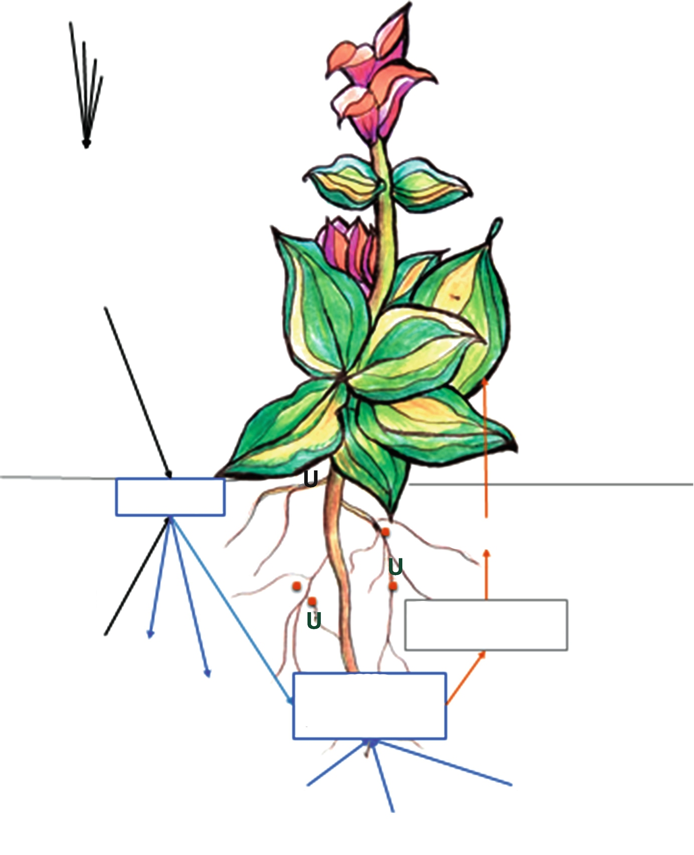
Acumulação de urânio pelas plantas
Reatores nucleares
O urânio é lentamente liberado do solo para as plantas, e o uranila (UO₂²⁺) é mais facilmente acumulado pelas plantas.
Em condições normais, as plantas acumulam menos
de 34 µg U/kg de matéria seca.
A absorção de urânio pelas culturas foi calculada como sendo inferior a 1 g/ha por ano.
Quando o teor de urânio no solo aumentou para valores muito elevados (150 mg/kg de solo), observou-se uma supressão do crescimento da cevada de cerca de 1,2 vezes.
Ação militar
Impacto acidental
Produtos lixiviação
e resíduos
Urânio de fontes antropogénicas
Urânio no solo
Translocação
Urânio do solo
Absorção pelas raízes
das plantas
Transportadores
Absorção
Precipitação
Disponibilidade
de urânio para as plantas
Ebbs e coautores. 2001; Kulieva 2004; Kratz e Schnug 2006; Taylor 2007; Mueller et al. 2010; Gupta e coautores . 2020.
Micorriza arbuscular
Substâncias orgânicas
Microrganismos na rizosfera

Slide 6
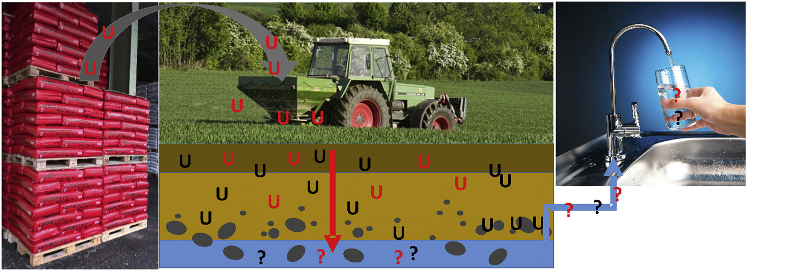
Lixiviação de urânio para as águas subterrâneas
U = urânio do solo
U = urânio proveniente de fertilizantes
?? = urânio de fonte desconhecida
Foi estabelecido que o urânio contido nos fertilizantes entra nas águas subterrâneas
e superficiais a partir de solos agrícolas (na forma de uranilo UO₂²⁺).
Desta forma, o urânio dos fertilizantes entra nas fontes de água potável.
Bigalke e coautores, 2018; Schnug e Lottermoser, 2013.

Slide 7
Entradas de urânio de minério de fosfato em fertilizantes
A maior parte do urânio contido no minério
de fosfato é utilizada em fertilizantes.
A redução de urânio durante a decomposição
do minério de fosfato por ácido sulfúrico pode ser utilizada para diminuir a concentração de urânio em fertilizantes até um nível seguro.
Assim, o urânio pode ser obtido como
um subproduto.
²³⁸U
Gut'ko e Ternova, 2005; Schnug e Lottermoser, 2013.

Slide 8
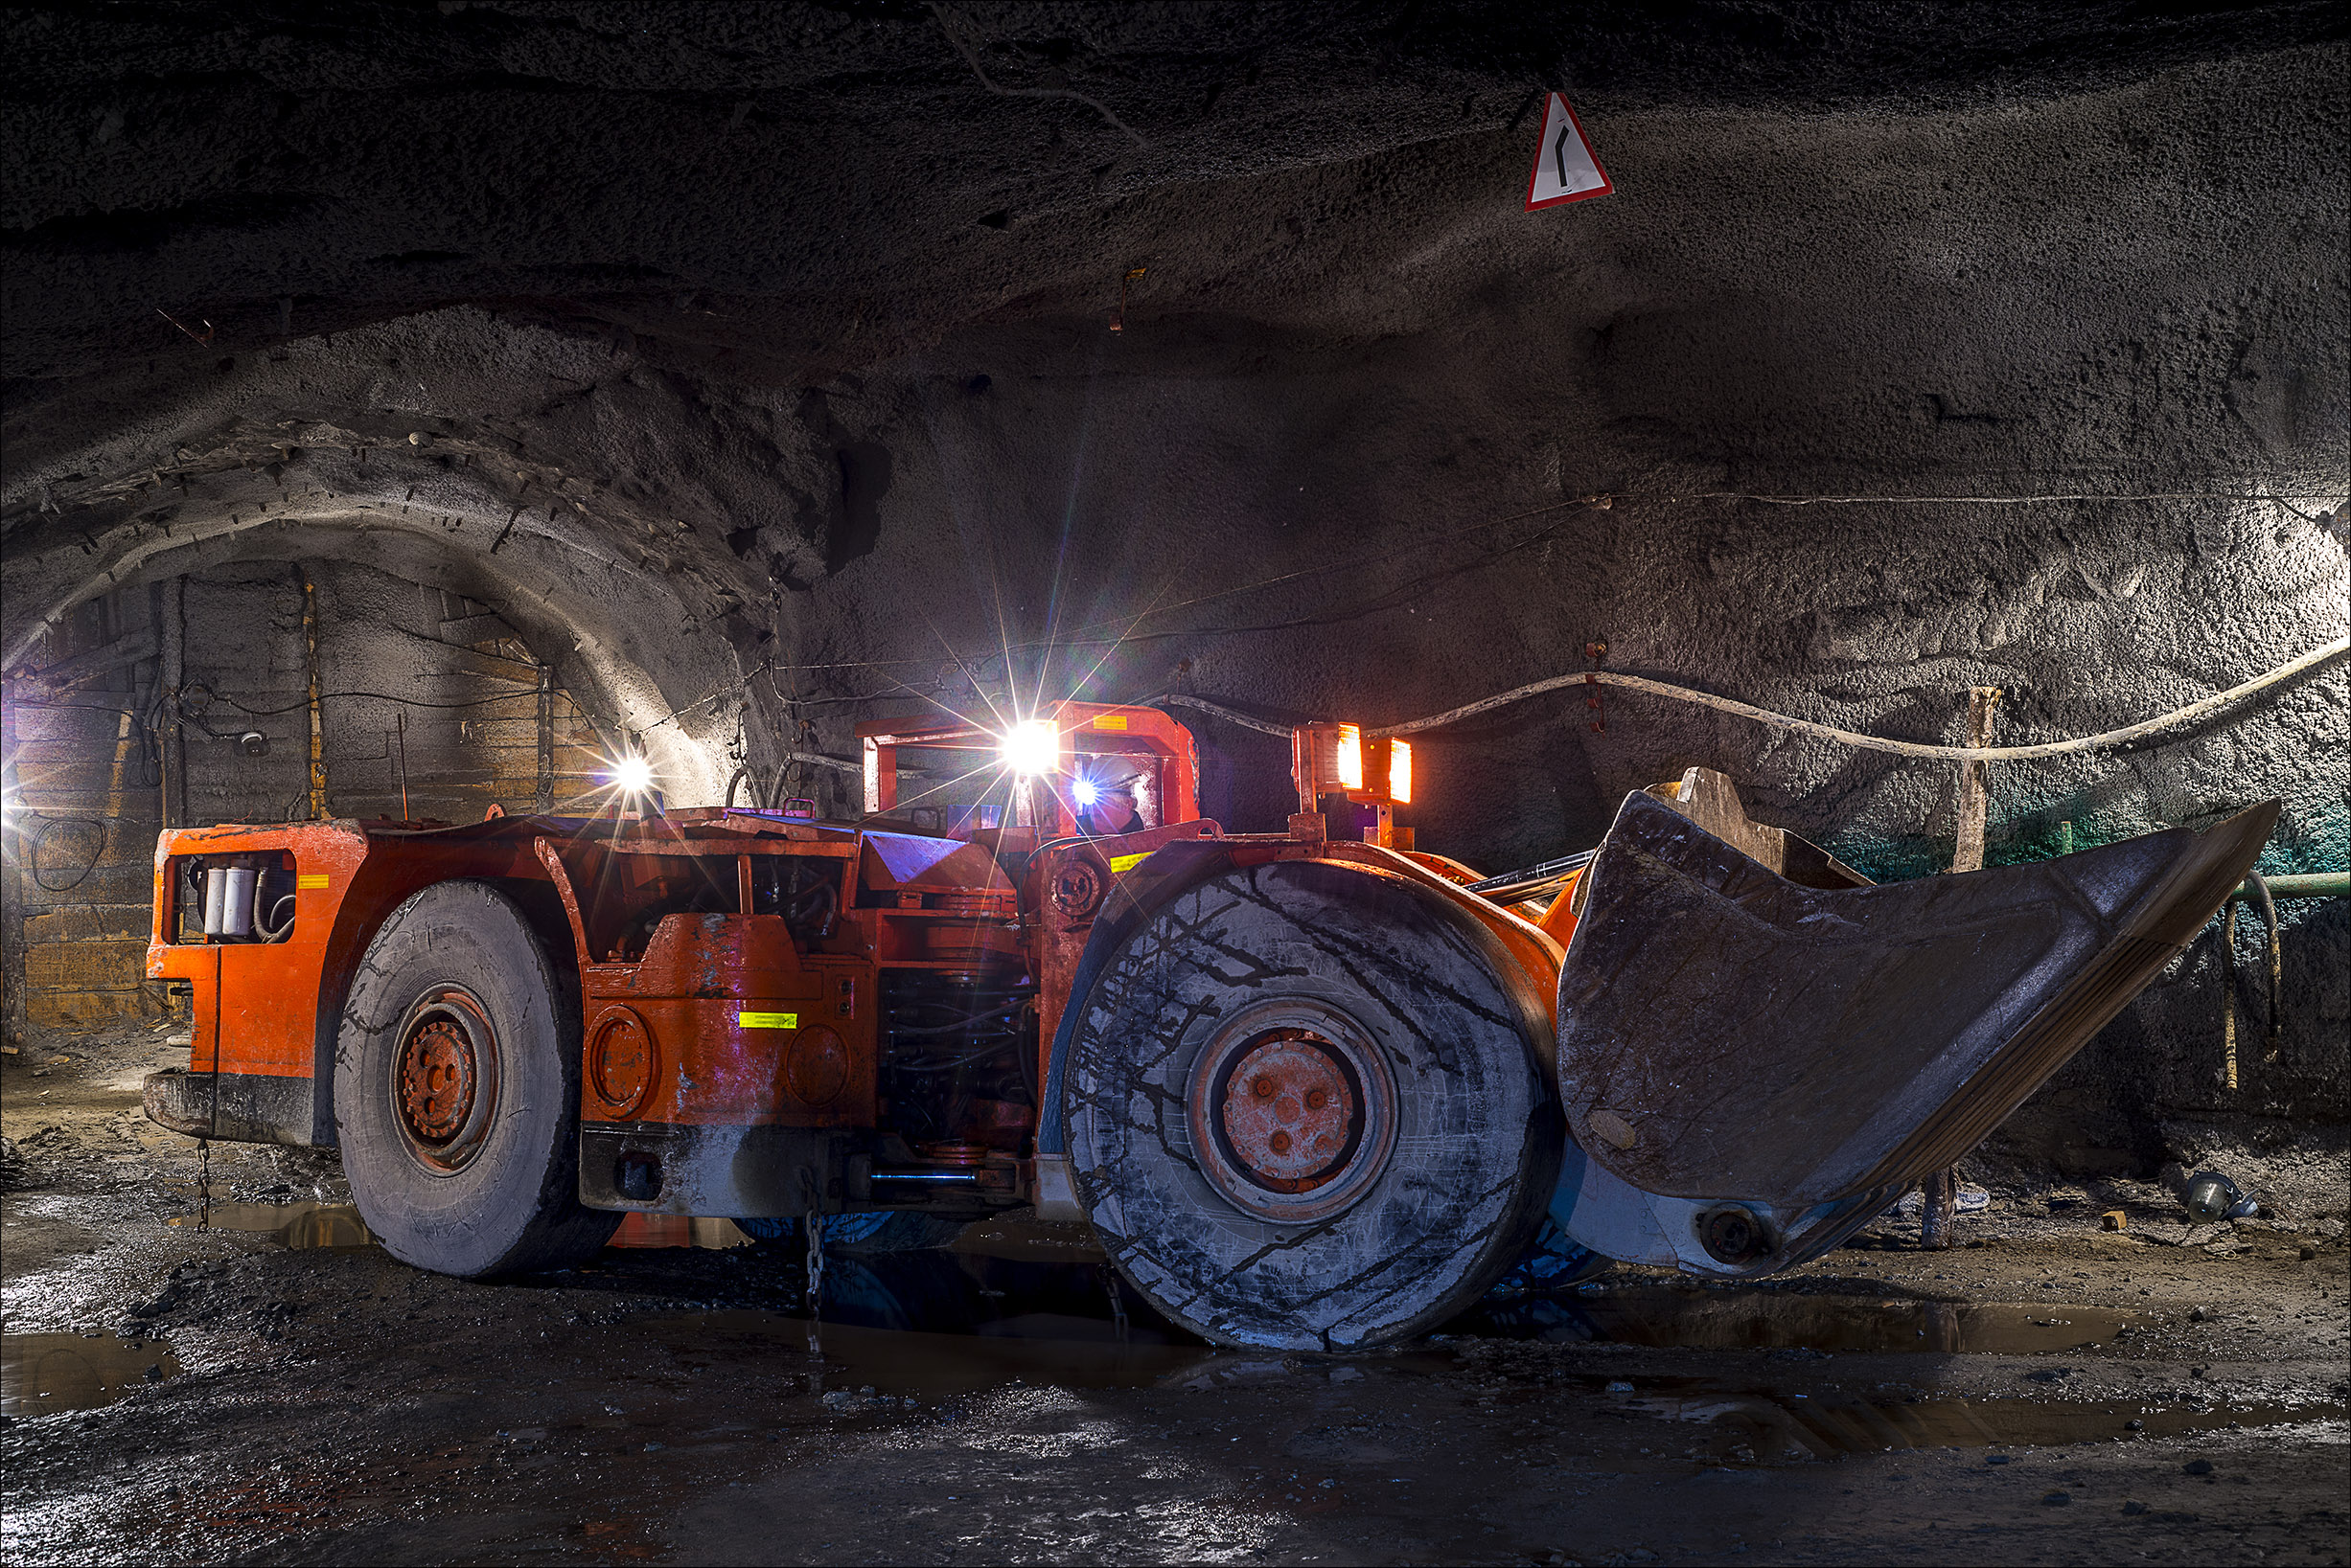
Urânio em rochas fosfáticas sedimentares e magmáticas
Os fosfatos de rochas sedimentares geralmente contêm mais metais pesados, especialmente urânio, do que os apatitas de origem magmática.
Aproximadamente 87% dos fertilizantes fosfatados minerais em todo o mundo são produzidos a partir de fosfatos
de rochas sedimentares.
Merkel e coautores, 2006.

Slide 9
Teor de urânio no minério de fosfato: principais países produtores
Origens (o = rochas sedimentares, m = rochas magmáticas) | Faixa de concentrações de U, mg/kg
Estados Unidos da América (o) | 65–141
Marrocos + Sara Ocidental (o) | 75–130
China (o) | 23–31
Rússia (m) | 27–85
Tunísia (o) | 32–48
Jordânia (o) | 46–129
Brasil (m) | 182–220
Israel (o) | 99–150
África do Sul (m) | 23
Síria (o) | 75–106
Concentrações mais baixas de urânio
Kratz e Schnug, 2006.

Slide 10
Teor de urânio em minério de fosfato de diferentes origens
Origens (o = rochas sedimentares, m = rochas magmáticas) | Gama de concentrações U, mg/kg
Estados Unidos da América (o) | 80–150
Marrocos (o) | 100–160
Tunísia (o) | 30–50
Argélia (o) | 100–120
Israel (o) | 80–140
Jordânia (o) | 80–110
Togo (o) | 100–110
Senegal (o) | 100–120
Península de Kola, Rússia (m) | 20
O minério de fosfato da Península de Kola tem uma menor concentração de urânio.
De acordo com Cioroianu e coautores, 2001.

Slide 11
Atividade específica de 238U em minério de fosfato em comparação com solos virgens
Fontes |  | Atividade específica do ^{238U}, Bq/kg
Minério de fosfato | Carolina do Sul | 4800
 | Marrocos | 1700
 | Flórida | 1500
 | China | 150
 | Península de Kola | 90
Solo* | Chernozem ordinário | 178
 | Solos de castanheiro | 48
No caso do minério de fosfato da Península de Kola e dos solos virgens, observam-se valores quase idênticos de atividade específica
de ²³⁸U.
Rikhvanov, 2009;
Buraeva e coautores, 2013.
* Região de Rostov, Rússia

Slide 12
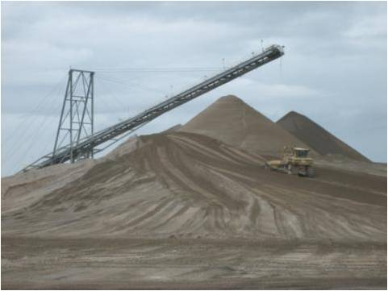
Teor de urânio em fertilizantes minerais
Os fertilizantes fosfatados têm um teor de urânio mais elevado do que outros tipos de fertilizantes.
As concentrações médias de urânio nos fertilizantes minerais fosfatados variam entre 6 e 149 mg/kg.
As concentrações máximas podem exceder 362 mg/kg.
Kratz e Schnug, 2006.

Slide 13
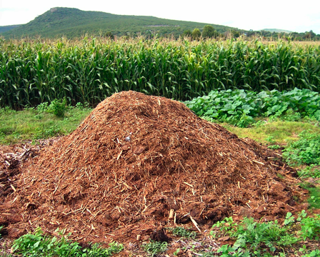
Teor de urânio em fertilizantes orgânicos
As concentrações médias de urânio nos fertilizantes orgânicos, como
o esterco o chorume, não excedem 2,6 mg/kg de peso seco.
As concentrações máximas podem atingir 11,6 mg/kg de peso seco.
Kratz e Schnug, 2006.

Slide 14
Consumo de urânio proveniente de fertilizantes minerais e orgânicos
Fertilizantes | Teor de urânio, g U/ha
Adubos fosfatados: todos | < 0,01–61
Fertilizantes fosfatados: amigos do ambiente | < 0,01–0,36
Adubos orgânicos (esterco e chorume) | 0,1–9,4
50 kg P₂O_{5/}ha
Os fertilizantes ecológicos ajudam a reduzir o urânio que entra no solo.
Baseado em Kratz e Schnug, 2006.

Slide 15
Urânio nos alimentos para animais
O urânio presente na carne e no leite provém de plantas forrageiras
e suplementos alimentares produzidos
a partir de fosfatos naturais.
As culturas forrageiras podem ser ordenadas da seguinte forma em termos
de acumulação de ²³⁸U: milho (silagem) > ervilhas (massa vegetativa) > luzerna (feno) > erva do Sudão (feno).
A ingestão de partículas de solo também pode ser um componente significativo
da contaminação do gado.
Ratnikov e coautores., 2020; Garnier-Laplace e coautores, 2010.

Slide 16
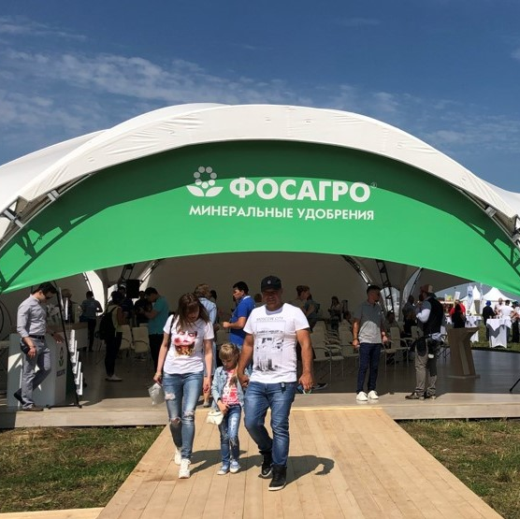
A exposição humana ao urânio deve ser limitada
(Schnug e Lottermoser, 2013).

Slide 17
Obrigado por sua atenção!

